Slide 1

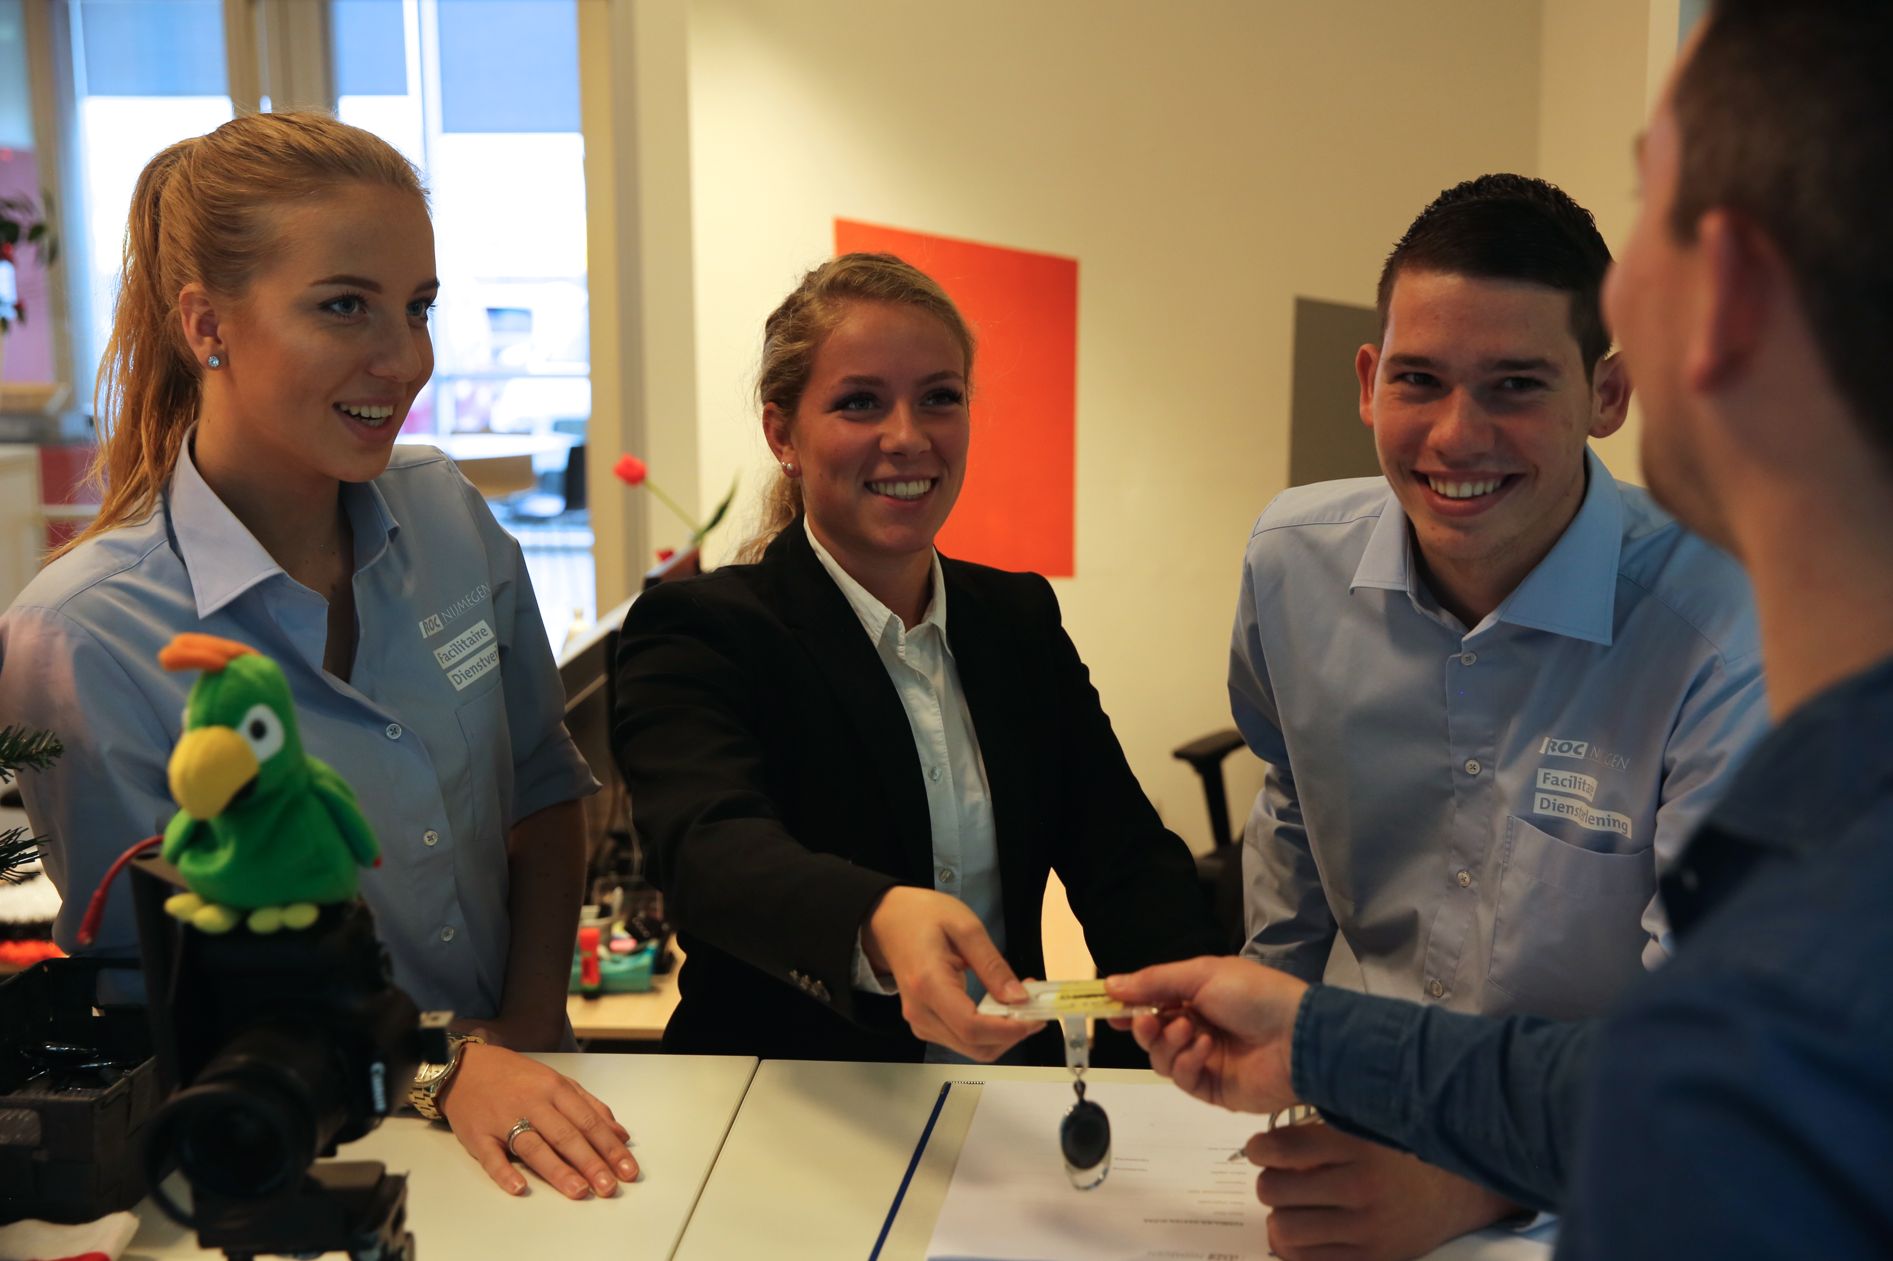
Facilitaire Dienstverlening

Slide 2
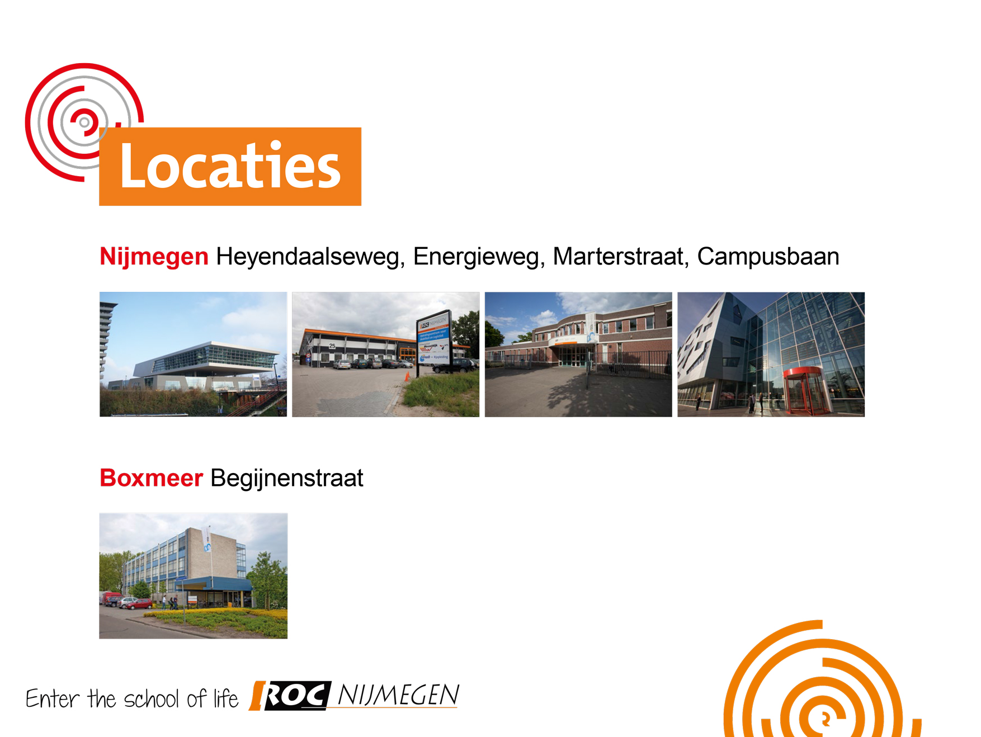
Notes:
ROC Nijmegen is een Regionaal Opleidingen Centrum dat meer dan 200 beroepsopleidingen aanbiedt. ROC Nijmegen heeft verschillende locaties in Nijmegen en Boxmeer.

Slide 3
Facilitaire Leidinggevende
Loopt alles zonder jou in de soep, maar mét jou op rolletjes? Wil je organiseren en leidinggeven? Kies dan voor de opleiding Facilitair Leidinggevende
niveau 4
3 jaar*
BOL

Slide 4
Allround Medewerker Facilitaire Dienstverlening
Ben jij een alleskunner en houd jij het overzicht? Wil jij breed inzetbaar zijn bij verschillende bedrijven? Volg dan de opleiding Allround Medewerker Facilitaire Dienstverlening.
niveau 3
3 jaar
BOL

Slide 5
Facilitaire Dienstverlening
Je bent bezig met diverse onderdelen als;
  Evenementen
  Catering
  Logistiek
  Gebouwenbeheer en onderhoud
  Post & Repro werkzaamheden
Zorg je er voor dat voor-en achter de schermen alles vlekkeloos verloopt;
Geef je leiding in de diverse leerbedrijven; (niv.4)
Biedt voor jou een goede basis om aan het werk te gaan of verder te studeren.

Slide 6
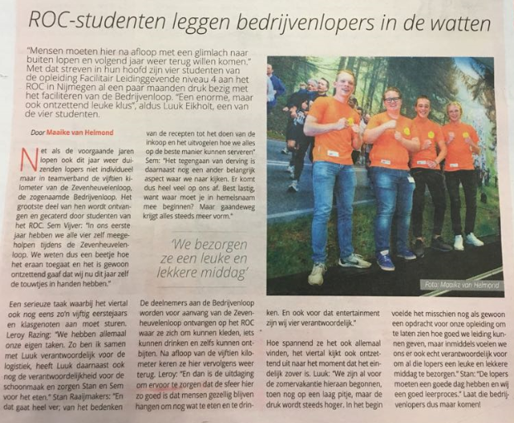
In de media

Slide 7
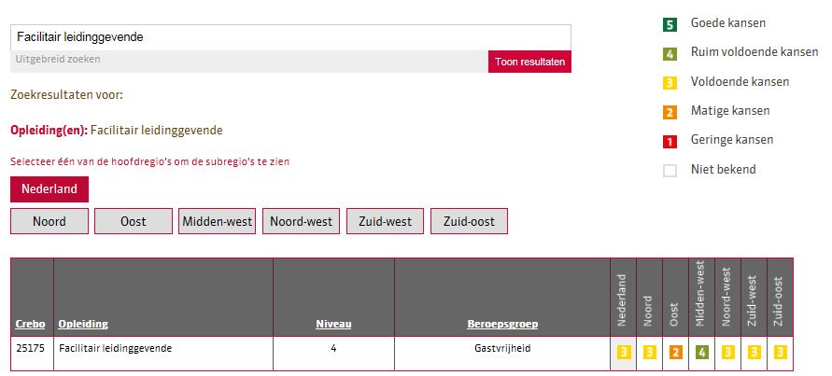
Facilitaire Dienstverlening

Slide 8
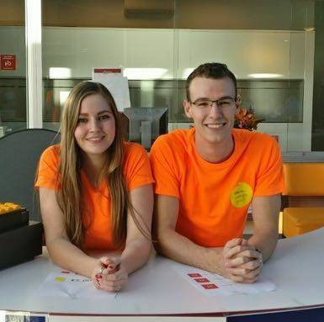
Past dit bij jou?
klantgericht
goed communiceren en sociaal
nauwkeurig werken
zelfstandig werken
samenwerken
representatief
organiseren, plannen
stressbestendig
je weet van aanpakken

Slide 9

https://vimeo.com/146138594

Slide 10
Leerwegen
BOL
Beroepsopleidende Leerweg
Notes:
BOL: Wie kiest voor de beroepsopleidende leerweg, volgt het grootste gedeelte van zijn opleiding op school. Daarnaast zijn er stages in de beroepspraktijk (tussen de 20% en 60%).
BBL: Studenten van de BBL werken het grootste deel van de tijd in de praktijk resp. in loondienst (minstens 60%). Minimaal één dag of avond in de week komen BBL-studenten naar school voor theorie en ondersteuning. Om de BBL te kunnen volgen, dient de student een leer-/arbeidsovereenkomst af te sluiten met een erkend leerbedrijf.

Slide 11
De Omgekeerde Leerweg bij niv. 4
Vrijwel alle vakken worden gekoppeld aan de praktijk waar jij minimaal drie dagen per week mee bezig bent.
Eerste jaar: diverse uitvoerende rollen Assistent
Tweede jaar: operationeel leidinggeven Captain
Derde jaar: leidinggeven Manager

Slide 12
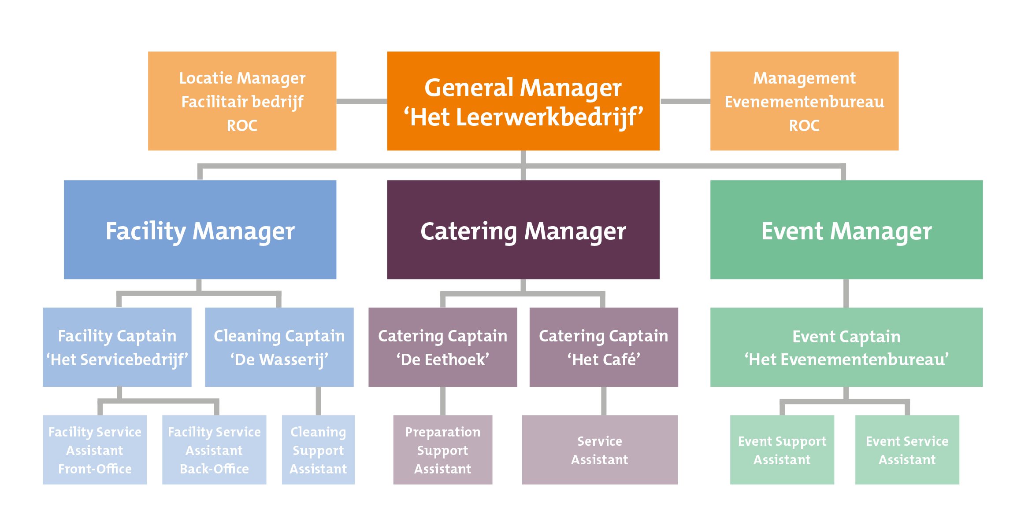
Het Leerwerkbedrijf - ROC Nijmegen Facilitaire Dienstverlening

Slide 13
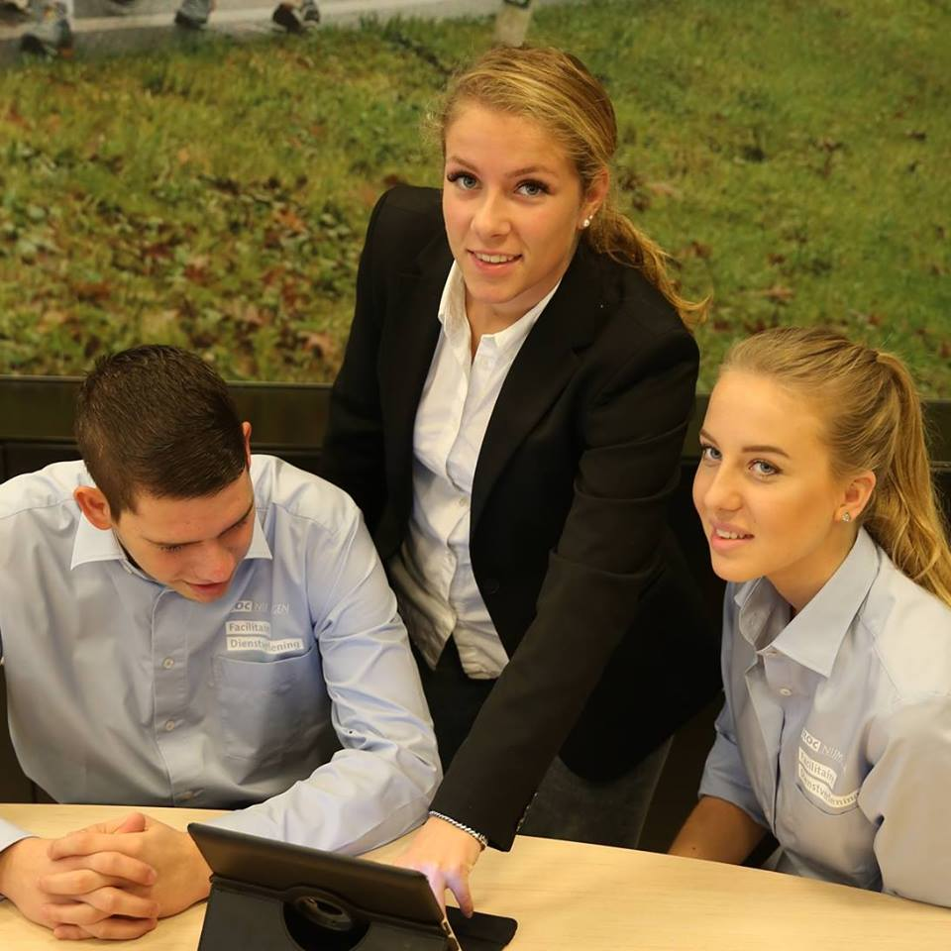
Vakken
Praktijklessen
Vaktheorie zoals:
  Food
  Non-Food
  Veiligheid
  Logistiek
  Evenementenorganisatie
  Kwaliteitszorg
Nederlands
Rekenen
Burgerschap
Bedrijfseconomie
(Engels)
(Leidinggeven)
Keuzedelen

Slide 14
Praktijklessen
Realistische leeromgeving om te oefenen:
Het Café
De Wasserij
De Eethoek
Service Bedrijf
Meeting Service
Evenementenbureau -> evenementenuren

Slide 15
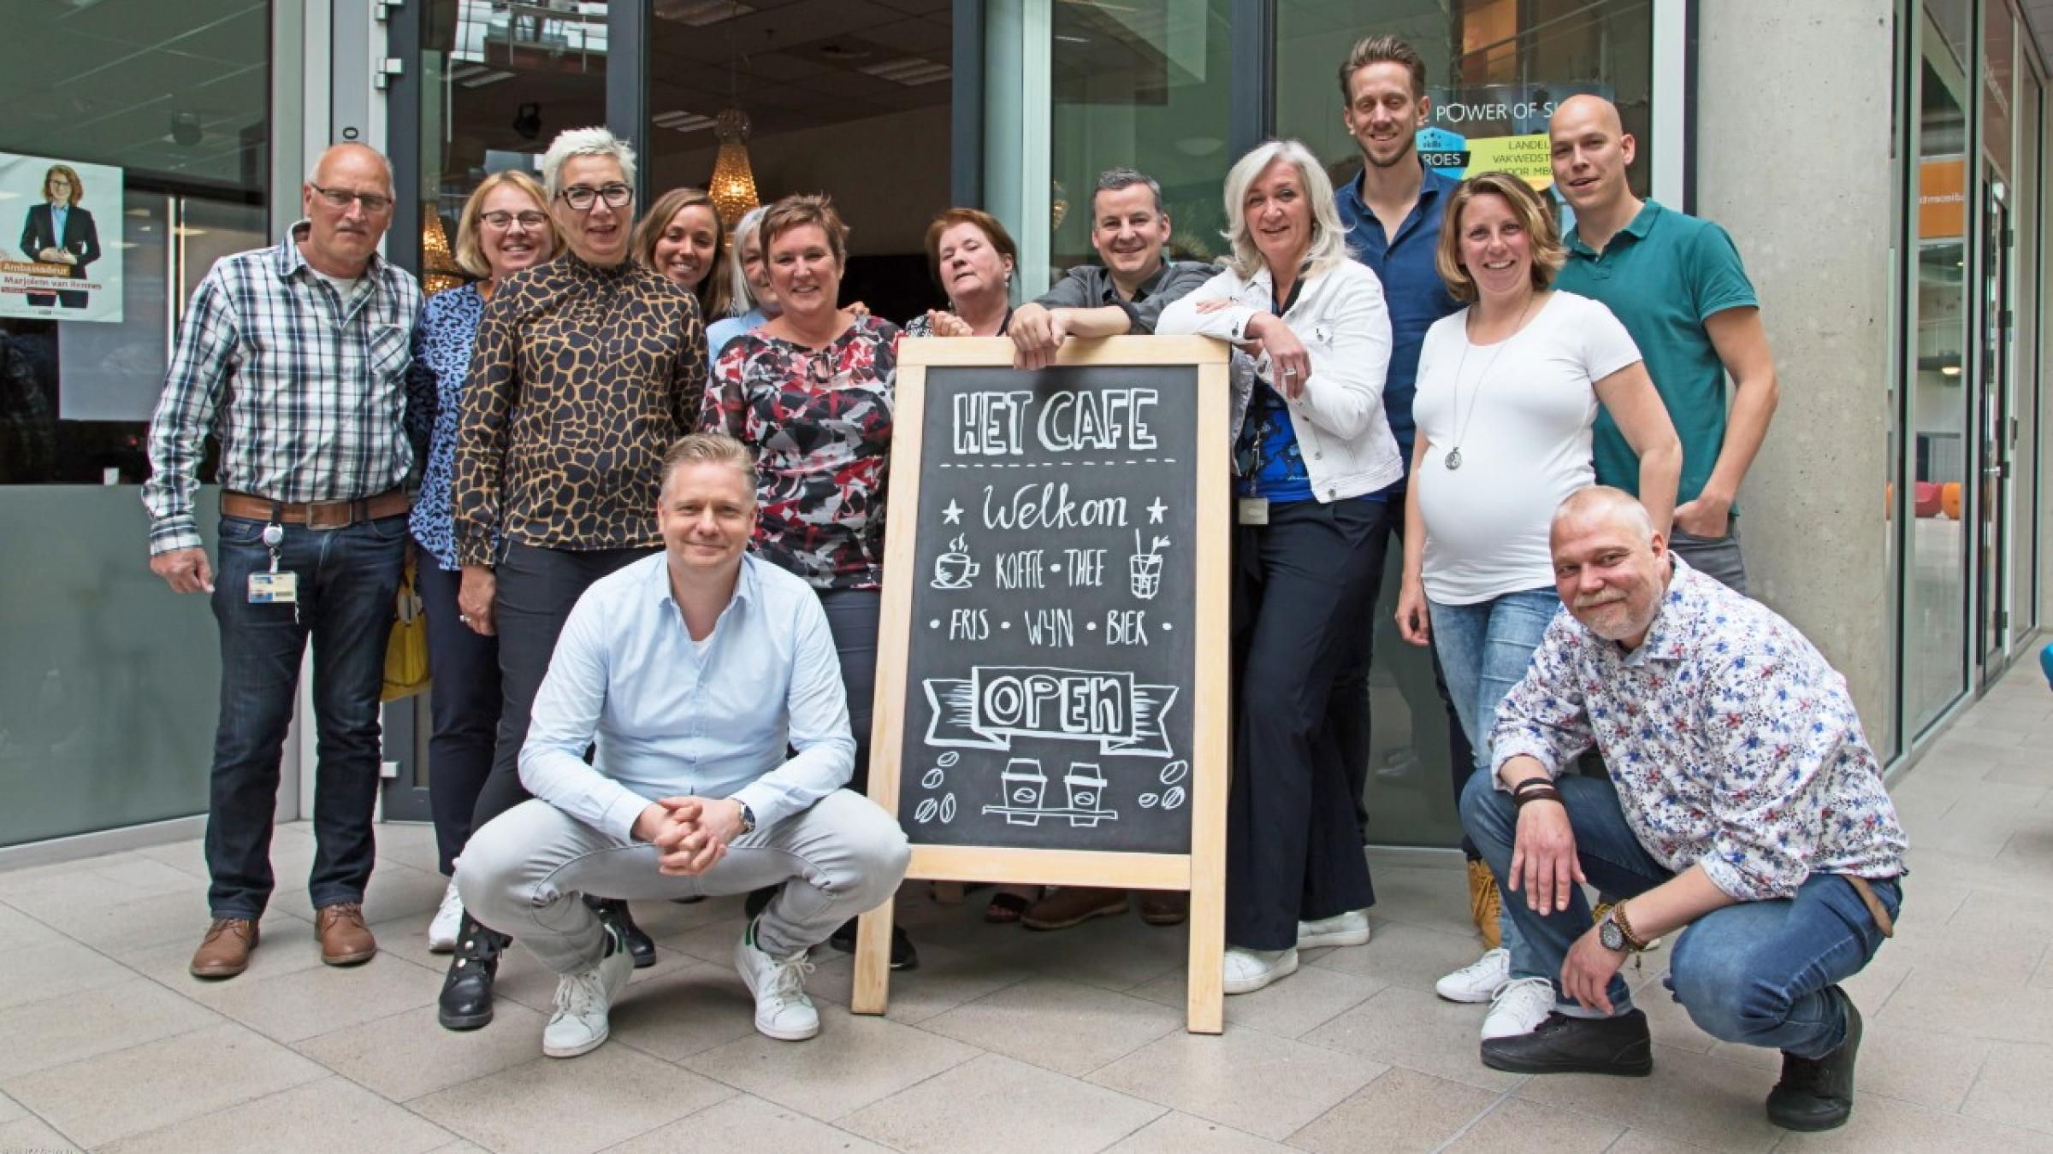

Slide 16
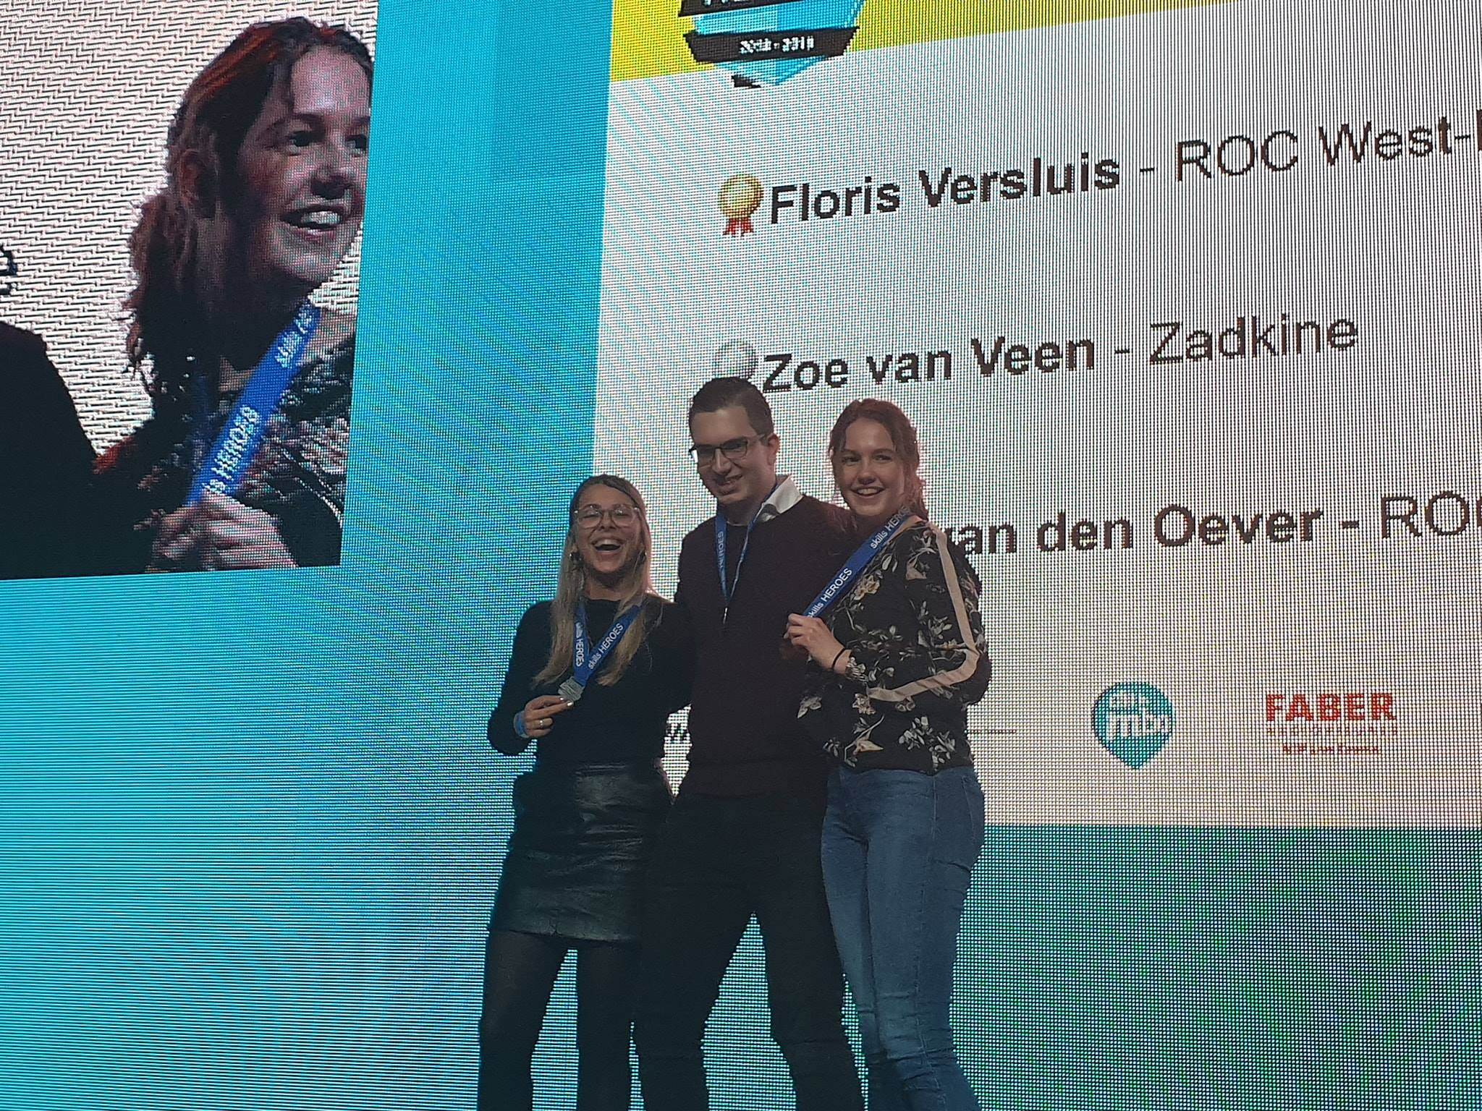

Slide 17
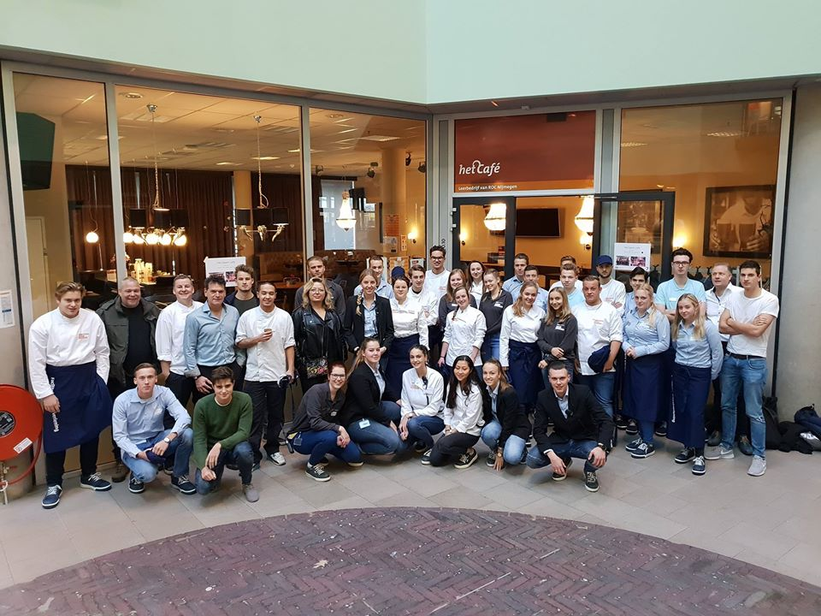

Slide 18
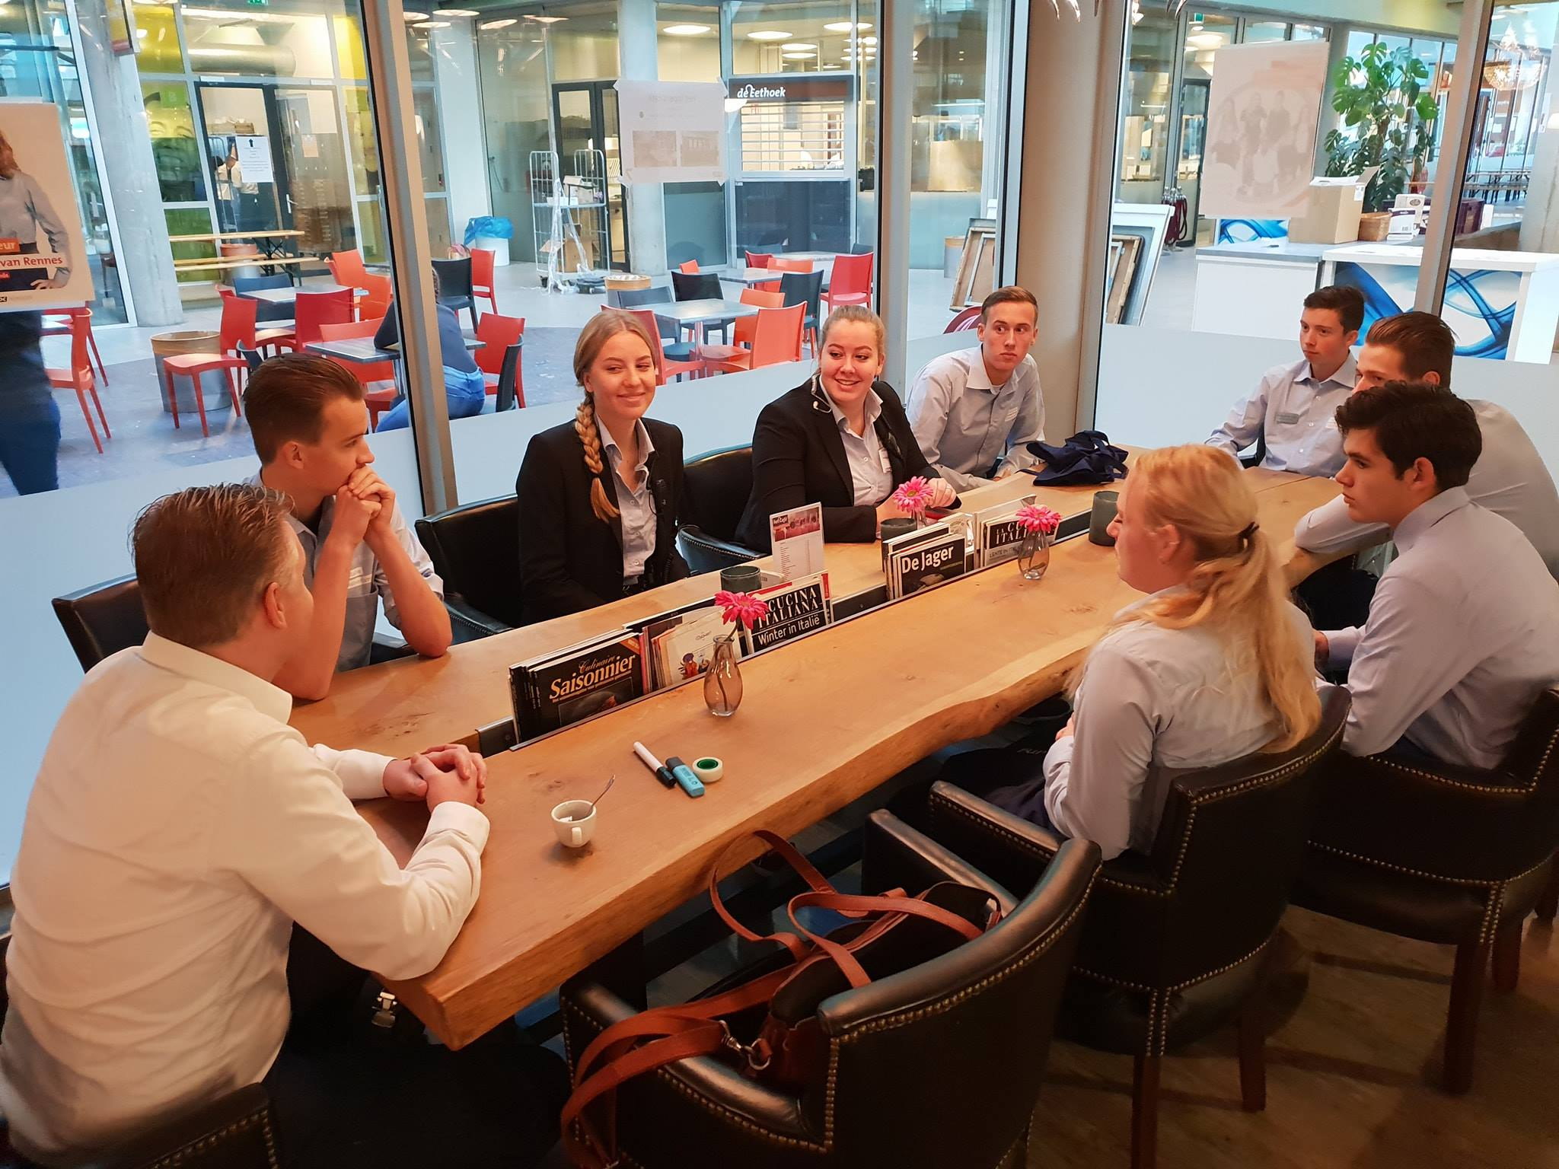

Slide 19
Begeleiding
Eigen studieloopbaanbegeleider
Trajectbegeleider
Stagebegeleider

Slide 20
BPV
Elk jaar op BPV
School helpt met vinden van stageplaats
Student mag zelf voorkeur opgeven.
Mogelijkheid voor internationale stage.
Leerbedrijf: erkend leerbedrijf
www.stagemarkt.nl

Slide 21

Enkele van onze stageplaatsen

Slide 22
Na deze opleiding(en)?
Direct aan het werk
Doorstroom naar niveau 4.
  Vervolgopleiding na niveau 4
    HBO Facility Management
    Economische opleidingen op het HBO zoals:
      Personeel & Organisatie
      Small Business & Retail Management
      Commerciële Economie

Slide 23
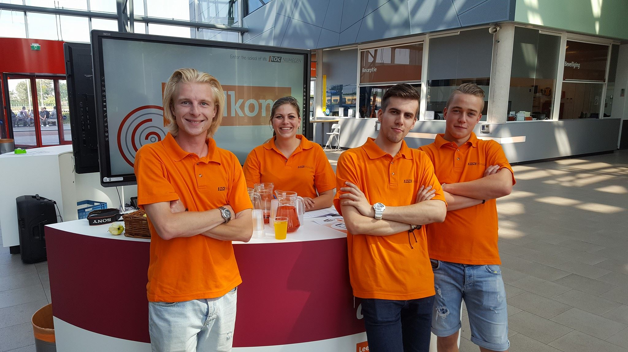
Toelatingseisen
Vooropleiding
Kader/Gemengd → niv. 3+4
Theoretisch → niv. 4
HAVO → niv.4
2-jarig traject!

Slide 24
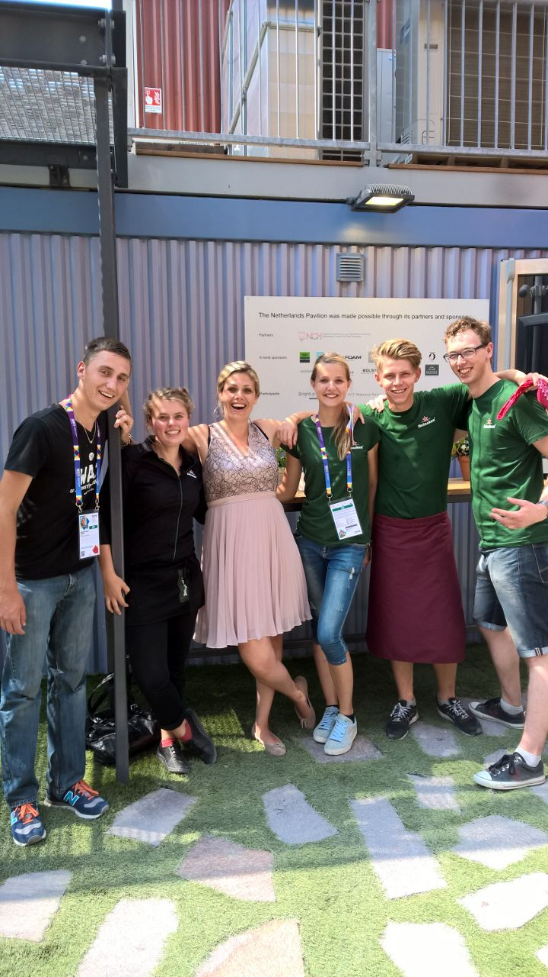
De extra’s van deze opleiding
Gezellige opleidingen, met leuke studenten en docenten!
Projecten:
Veel vakken zijn geïntegreerd in projecten waarbij
er veel onderdelen samenkomen.
Veel in de praktijk:
Het eerste jaar 3 dagen echt aan de slag
Excursies:
leer het beroep echt kennen door snuffelstages
en het bezoeken van de vakbeurs.
Internationaal:
Buitenlandse stages
Keuzedelen:
Bepaal zelf voor een gedeelte de invulling van je
opleiding

Slide 25
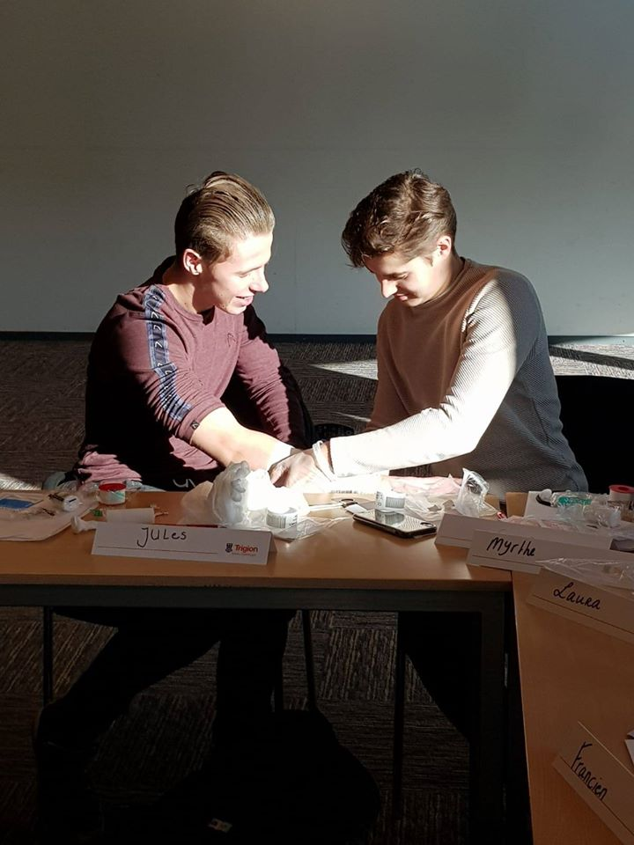
De extra’s van deze opleiding
Gezellige opleidingen, met leuke studenten en docenten!
Projecten:
Veel vakken zijn geïntegreerd in projecten waarbij
er veel onderdelen samenkomen.
Veel in de praktijk:
Het eerste jaar 3 dagen echt aan de slag
Excursies:
leer het beroep echt kennen door snuffelstages
en het bezoeken van de vakbeurs.
Internationaal:
Buitenlandse stages
Keuzedelen:
Bepaal zelf voor een gedeelte de invulling van je
opleiding

Slide 27
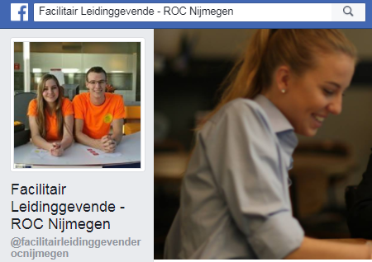
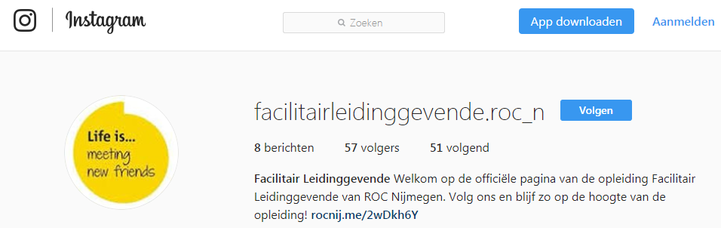
Website
Snel te vinden;
Altijd up-to-date;
roc-nijmegen.nl
Social Media
Instagram
Facebook

Slide 28
Aanmeldprocedure
Aanmelden via de website (www.roc-nijmegen.nl)
Ontvangstbevestiging
Oproep voor intakegesprek
Doorstroomformulier verplicht
Besluit per post
Kosten?
Zie website, per opleiding

Slide 29
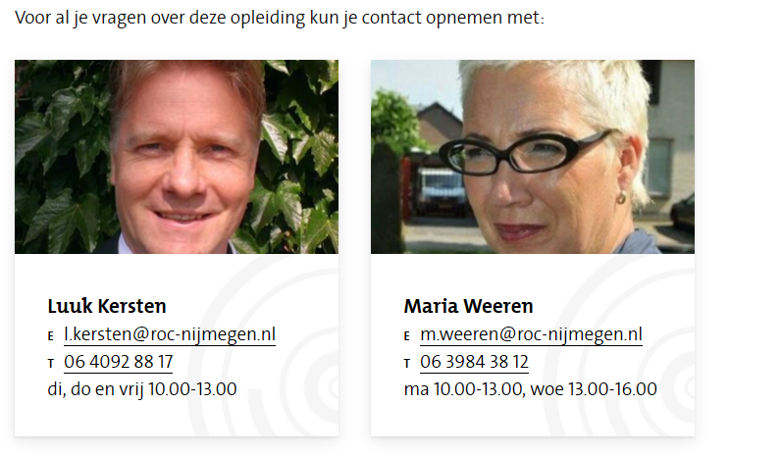
Vragen

